Slide 1
Министерство экономического развития края
Реализация целевой модели
«Поддержка малого и среднего предпринимательства»
заседание Совета по предпринимательству и улучшению инвестиционного климата Хабаровского края
Notes:
1
1
1
1
1
1

Slide 2
Министерство экономического развития края
Целевые модели улучшения инвестиционного климата
Получение разрешения на строительство
Государственный кадастровый учет
Государственная регистрация прав
Подключение к инфраструктуре теплоснабжения, водоснабжения и водоотведения
Организация контрольно-надзорной деятельности
Система мер по стимулированию малого предпринимательства
Технологическое присоединение к электрическим сетям
Технологическое присоединение к сетям газоснабжения
Эффективность обратной связи и работы каналов прямой связи инвесторов и руководства регионов
Региональное законодательство о механизмах защиты инвесторов и поддержки инвестиционной деятельности
Эффективность работы специализированной организации по привлечению инвестиций и работе с инвесторами
Качество инвестиционного портала

Slide 3
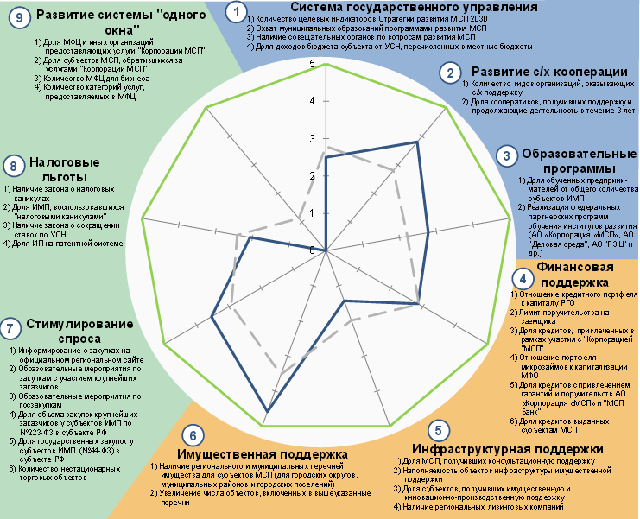
Министерство экономического развития края
Профиль Хабаровского края: ЦМ «Поддержка МСП»

Slide 4
10 факторов
43 КПЭ, 35 этапов
Выполнено (24 или 56%) Выполняется (19 или 44%)
1. Формирование системы государственного управления в сфере поддержки и развития СМСП
4 КПЭ, 4 этапа
Выполнено (2)
2. Организация оказания финансовой поддержки СМСП
5 КПЭ, 5 этапов
Выполнено (2)
3. Организация оказания инфраструктурной поддержки СМСП
7 КПЭ, 4 этапа
Выполнено (4)
4. Организация оказания имущественной поддержки СМСП
4 КПЭ, 2 этапа
Выполнено (4)
5. Реализация мер, направленных на обучение СМСП
3 КПЭ, 3 этапа
Выполнено (1)
6. Стимулирование спроса на продукцию СМСП
6 КПЭ, 7 этапов
Выполнено (5)
7. Формирование системы налоговых льгот для СМСП
5 КПЭ, 4 этапа
Выполнено (2)
8. Предоставление услуг по принципу «одного окна» для оказания поддержки СМСП, а также гражданам
5 КПЭ, 2 этапа
Выполнено (1)
9. Развитие сельскохозяйственной кооперации
3 КПЭ, 3 этапа
Выполнено (3)
10. Развитие системы «Бизнес-навигатор»
1 КПЭ, 1 этап
Выполнено (0)

Slide 5
Министерство экономического развития края
Важнейшие показатели целевой модели
100%
районов с программами развития предпринимательства
4500
субъектов МСП получат консультационную поддержку
256
1100
госуслуг организованно по принципу «одного окна» в МФЦ
субъектов МСП получат финансовую поддержку
1
На официальном сайте края работает информационная система «Витрина закупок Хабаровского края»
16
раз в год на Совете и президиуме Совета обсуждаются проблемы предпринимательства
Достижение КПЭ до конца 2017 года

Slide 6
Министерство экономического развития края
Важнейшие показатели целевой модели
3230
Патентов должны приобрести в 2017 году
485
ИП должны воспользоваться налоговыми каникулами
50%
налогов по УСН должно поступать в бюджеты МО
Достижение КПЭ до конца 2017 года

Slide 7
Министерство экономического развития края
Поддержка МСП: работа с федеральными институтами
Гарантийная поддержка
независимые гарантии Корпорации МСП
Программа стимулирования кредитования
(Программа 6,5)
Иные формы финансовой поддержки СМСП (развитие лизинговых и факторинговых операций, разработка механизмов рефинансирования долговых обязательств СМСП)
БИЗНЕС-НАВИГАТОР МСП
Кредиты на пополнение оборотного капитала (на срок до 3-х лет, с максимальной ставкой 12,5% годовых)
Кредиты на инвестиции (на срок до 10 лет, с максимальной ставкой до 13,5% годовых)

Slide 8
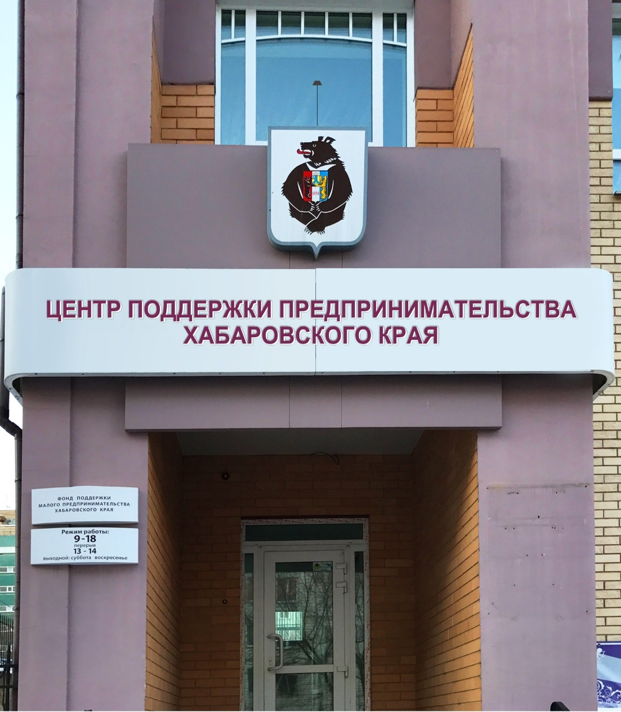
Министерство экономического развития края
Поддержка МСП: развитие сервисов «одно окно»
«ОДНО ОКНО» (регистрация ЮЛ и ИП, разрешительные процедуры и др.)
Микрозаймы. 8.25 % – 10 % годовых
до 3 лет до 3 млн. рублей
Гарантии. до 70 % залога
до 5 лет до 25 млн. рублей
Обучение, консультации информирование
ДВЦРКСС
Содействие развитию предпринимательства в социальной сфере
Центр
Экспорта
Содействие развития экспорта
Единый номер 8-800-555-39-09

Slide 9
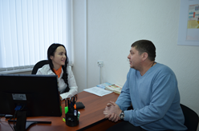
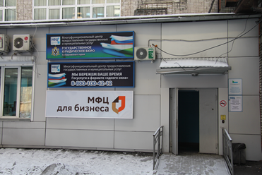
Министерство экономического развития края
МФЦ для бизнеса в районах края
Система предоставления дополнительных информационно-консультационных услуг для бизнеса по принципу «одно окно»
Открытие МФЦ для бизнеса
в г. Комсомольске-на-Амуре
Открытие МФЦ для бизнеса
в рп. Чегдомын
01.12.2016
28.11.2016
2017 г. Обеспечение доступа в геоинформационную аналитическую систему «Бизнес-навигатор МСП» на базе МФЦ для бизнеса
в г. Комсомольске-на-Амуре
Консультационные услуги ЮЛ и ИП по вопросам:
- открытия бизнеса
- видов государственной поддержки
- разрешительных документов для подключения тепло-, электроэнергии, воды, газа и т.д.
- участия в обучении и тренингах
- защиты интересов предпринимателей

Slide 10
Министерство экономического развития края
Системные меры поддержки СМП в крае
продление пониженной ставки УСН в размере 8 % (обычная ставка 15 %)
продление «налоговых каникул»
Внесение изменений в патентную систему налогообложения с целью повышения ее привлекательности для предпринимателей
Сохранение ставок арендной платы по договорам аренды краевого государственного имущества на 2017 год

Slide 11
Министерство экономического развития края
Обратная связь реализации целевых моделей
Региональные экспертные группы АСИ
Региональные экспертные группы АСИ
Региональные экспертные группы АСИ
Оценка хода реализации целевых моделей улучшения инвестиционного климата Хабаровского края
Region-ID
Обсуждения
Обсуждения
Экспертные группы
Идеи
Идеи
Предложения
Предложения

Slide 12
Министерство экономического развития края
Реализация целевой модели
«Поддержка малого и среднего предпринимательства»
ЗАГОРСКИЙ ИВАН ОЛЕГОВИЧ
заместитель министра экономического развития края по развитию предпринимательства и рынков
Notes:
12
12
12
12
12
12

